Slide 1
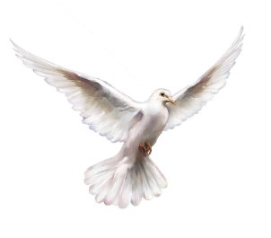

Slide 2
“As long as the ‘all’ of God, of sin, of Christ, of surrender, of the Spirit, and of faith is not fully understood, the soul cannot enjoy all that God wants it to be.”
Andrew Murray

Slide 3
1 Kor.15:28
“Wanneer alles dan aan die Seun onderwerp is, sal Hy Hom ook self onderwerp aan die Vader wat alles aan Hom onderwerp het. So sal God alles wees vir alles.”.

Slide 4
Sleutels:
Die “alles” van God :

Slide 5
Sleutels:
Die “alles” van God :
“Alles” van sonde:

Slide 6
Sleutels:
Die “alles” van God :
“Alles” van sonde:
“Alles” van Christus:

Slide 7
Joh. 14:6
“Jesus het vir hom gesê: "Ek is die weg en die waarheid en die lewe. Niemand kom na die Vader toe behalwe deur My nie.”

Slide 8
Sleutels:
Die “alles” van God :
“Alles” van sonde:
“Alles” van Christus:
“Alles” van oorgawe:

Slide 9
“The all of surrender: It is because Christians are so ignorant of this requirement that their praying and hearing achieves so little.”
Andrew Murray

Slide 10
Sleutels:
Die “alles” van God :
“Alles” van sonde:
“Alles” van Christus:
“Alles” van oorgawe:
“Alles” van die Heilige Gees:

Slide 11
Sleutels:
Die “alles” van God :
“Alles” van sonde:
“Alles” van Christus:
“Alles” van oorgawe:
“Alles” van die Heilige Gees:
“Alles” van geloof:

Slide 12
Mark. 9:23
"‘As U iets kan doen,’ sê jy," antwoord Jesus. "Vir die een wat glo, kan alles."

Slide 13
Mark. 11:24
“Daarom sê Ek vir julle: Alles wat julle in die gebed vra, glo dat julle dit al ontvang het, en dit sal vir julle so wees.”

Slide 14
Hebr. 11:6
“As ‘n mens nie glo nie, is dit onmoontlik om te doen wat God wil. Wie tot God nader, moet glo dat Hy bestaan en dat Hy dié wat Hom soek, beloon.”

Slide 16
Ps. 95:7
“Want Hy is onse God, en ons is die volk van sy weide en die skape van sy hand.
Ag, as julle vandag maar na sy stem wou luister!”

